Slide 1
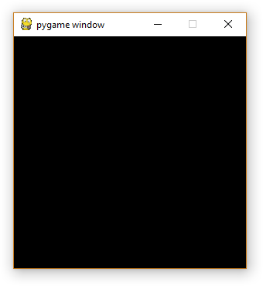
pygame
Графическое окно с заданными размерами
Графика в Python
import pygame
pygame.init()
screen = pygame.display.set_mode(
[300, 300])

Slide 2
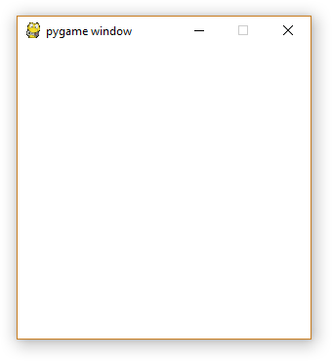
pygame
Графическое окно с заданными размерами
Заливка окна цветом
Графика в Python
import pygame
pygame.init()
screen = pygame.display.set_mode(
[300, 300])
screen.fill([255,255,255])
pygame.display.flip()

Slide 3
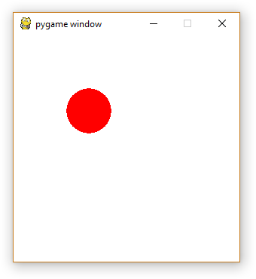
pygame
Графическое окно с заданными размерами
Красный круг
Графика в Python
import pygame
pygame.init()
screen = pygame.display.set_mode(
[300, 300])
screen.fill([255,255,255])
pygame.draw.circle(
screen, [255,0,0],[100,100], 30, 0)
pygame.display.flip()

Slide 4
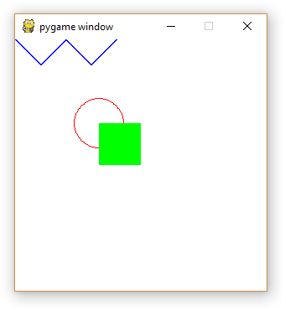
pygame
Графическое окно с заданными размерами
окружность
прямоугольник
линия
Графика в Python
pygame.draw.circle(
screen, [255,0,0],[100,100], 30, 1)
pygame.draw.rect(
screen, [0,255,0], [100, 100, 50, 50], 0)
plotPoints=[[0,0],[30,30],[60,0],[90,30],[120,0]]
pygame.draw.lines(
screen, [0,0,255], False, plotPoints, 2)
pygame.display.flip()

Slide 5
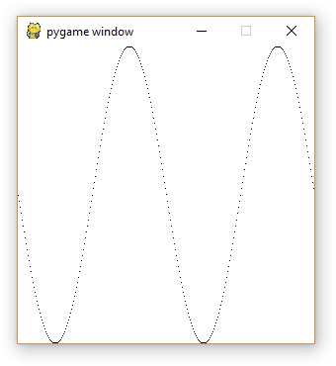
pygame
Графическое окно с заданными размерами
точка
синусоида
Графика в Python
for x in range(0,300):
y = int(math.sin(x / 300.0 * 4 *
math.pi) * 150 + 150)
screen.set_at([x, y], [0, 0, 0])
pygame.display.flip()

Slide 6
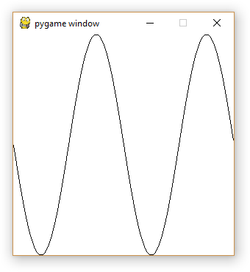
pygame
Графическое окно с заданными размерами
линия
синусоида
Графика в Python
plotPoint = []
for x in range(0,300):
y = int(math.sin(x / 300.0 * 4 *
math.pi) * 150 + 150)
plotPoint.append([x,y])
pygame.draw.lines(
screen, [0,0,0], False, plotPoint, 1)
pygame.display.flip()

Slide 7
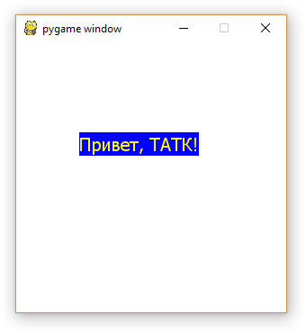
pygame
Графическое окно с заданными размерами
текст
Графика в Python
fontObj = pygame.font.Font(
'tahoma.ttf', 20)
text = fontObj.render(
'Привет, ТАТК!', True,
(255,255,0), (0,0,255))
screen.blit(text, [70, 100])
pygame.display.flip()

Slide 8
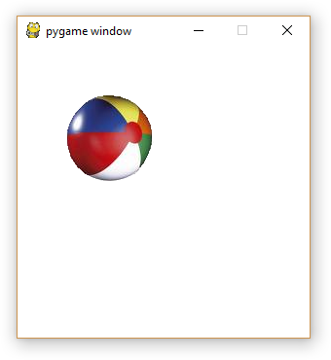
pygame
Графическое окно с заданными размерами
загрузка внешнего изображения
Графика в Python
my_ball = pygame.image.load(
"beach_ball.png")
screen.blit(my_ball, [50, 50])
pygame.display.flip()

Slide 9
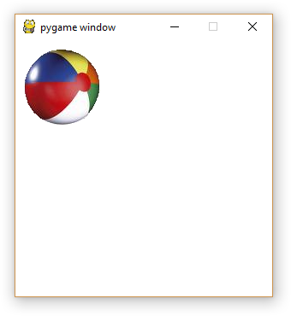
pygame
Графическое окно с заданными размерами
Загрузка спрайта
Использование встроенных классов
Графика в Python
class MyBallClass(pygame.sprite.Sprite):
def __init__(self, image_file, location):
pygame.sprite.Sprite.__init__(self)
self.image =
pygame.image.load(image_file)
self.rect = self.image.get_rect()
self.rect.left, self.rect.top = location
img_file = "beach_ball.png"
location = [10, 10]
ball = MyBallClass(img_file, location)
screen.blit(ball.image,ball.rect)
pygame.display.flip()

Slide 10
pygame
Графическое окно с заданными размерами
Анимация спрайта
Использование встроенных методов
Графика в Python
class MyBallClass(pygame.sprite.Sprite):
def __init__(self, image_file, location):
pygame.sprite.Sprite.__init__(self)
self.image =
pygame.image.load(image_file)
self.rect = self.image.get_rect()
self.rect.left, self.rect.top = location
self.speed = speed
def move(self):
self.rect = self.rect.move(self.speed)
img_file = "beach_ball.png"
location = [10, 10]
speed = [2, 2]
ball = MyBallClass(img_file, location, speed)

Slide 11
pygame
Графическое окно с заданными размерами
Анимация спрайта
Использование встроенных методов
Графика в Python
img_file = "beach_ball.png"
location = [10, 10]
speed = [2, 2]
ball = MyBallClass(img_file, location, speed)
while True:
pygame.time.delay(20)
screen.fill([255,255,255])
ball.move()
screen.blit(ball.image,ball.rect)
pygame.display.flip()
Notes:
Выполнение метода move в цикле – перемещение объекта

Slide 12
pygame
Графическое окно с заданными размерами
Анимация спрайта
Ограничение координат перемещения спрайта
Графика в Python
class MyBallClass(pygame.sprite.Sprite):
def __init__(self, image_file, location):
pygame.sprite.Sprite.__init__(self)
self.image =
pygame.image.load(image_file)
self.rect = self.image.get_rect()
self.rect.left, self.rect.top = location
self.speed = speed
def move(self):
self.rect = self.rect.move(self.speed)
if self.rect.left < 0 or self.rect.right > width:
self.speed[0] = -self.speed[0]
if self.rect.top < 0 or self.rect.bottom > height:
self.speed[1] = -self.speed[1]
Notes:
Добавляем в метод move изменение приращения скорости на обратное при достижении краев окна (0,0,width,height)

Slide 13
pygame
Графическое окно с заданными размерами
«нетрадиционные» способы определения переменных
Графика в Python
size = width, height = 300, 400
screen =
pygame.display.set_mode(size)
Notes:
При этом размеры окна можно задать «нетрадиционным» способом

